Slide 1
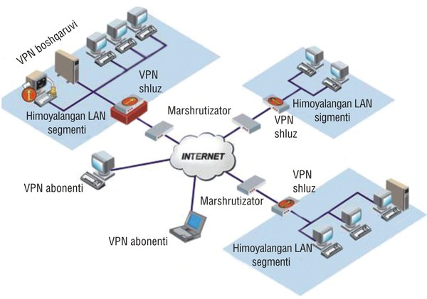
TARMOQ ADMINISTRATORLIGI 13-DARS

Slide 2
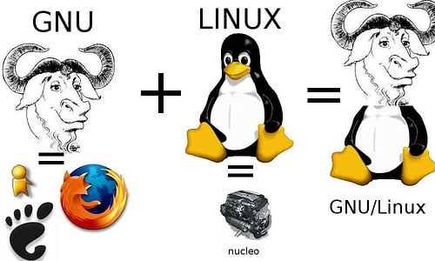
Linux yoki GNU/Linux?
Linux operastion tizimi haqida gapirilganda uni Nan (Not-a-Number) Linux, ba'zida GNU/Linux deb nomlashadi. Aslini olganda Linux bu operatsion tizimning yadrosidir.
Ushbu operatsion tizimni ishlashini ta'minlovchi ko'pgina dasturlar GNU dasturiy ta'minoti hisoblanadi.
GNU bu Unix emas degan ma'noni beradi va u Linux uchun foydalanish mumkin bo'lgan barcha dasturiy ta'minot, tahrirlovchi dasturlar, kompilyatorlar, ishlab chiqarish vositalari, utilitlar, paketlar va boshqa barcha yangiliklar mutlaqo bepul bo'lishi kerak deganidir.
Shunday ekan operatsion tizimni GNU/Linux deb nomlash to'g'riroq bo'ladi, Linux termini esa uning yadrosiga nisbatan ishlatish mumkin.

Slide 3

Linux operatsion tizimi, boshqa OT kabi, zamonaviy kompyuterning ishini ta’minlovchi asosiy qismdir.
Unga 1991 yilda, o’sha vaqt hali talaba, Linus Torvalds asos slogan.
U qisqa vaqt ichida kompyuter ishqibozlari orasida tez tarqaldi. Hozirgi kunda, u tez rivojlanayotgan OT dan biri hisoblanadi.

Slide 4



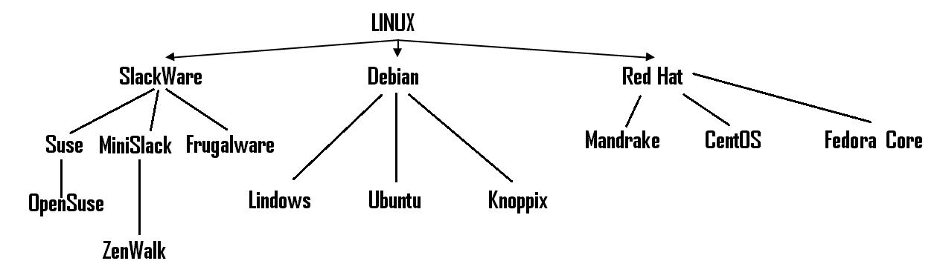









LINUX FAMILY TREE

Slide 5
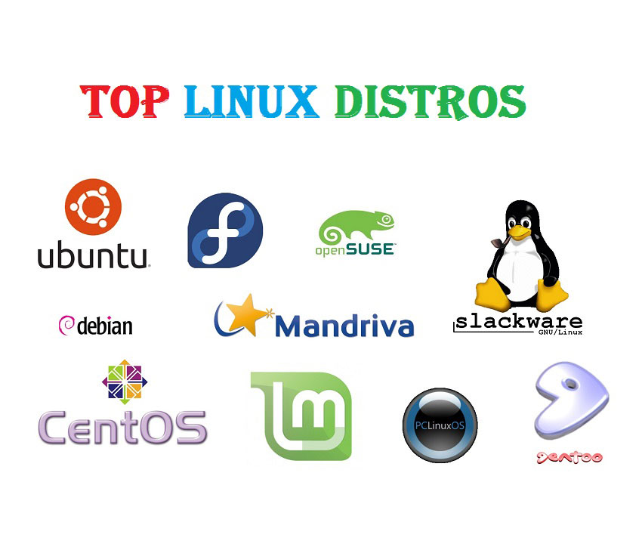

Slide 6
Shuni ham aytib o’tish kerakki, GERMANIYA va FRANSIYA kabi rivojlangan mamlakatlar turli sohalarda Windows OTni Linux bilan almashtirish yo’llarini jiddiy o’ylab ko’rmoqda.
Sabablaridan biri – Microsoft o’zining monopolist tabiati tufayli o’ziga qulay bo’lgan shartlarni oldin surmoqda va bundan tashqari xato va nosozliklar tez-tez uchrab turadi.
Linux – ko’p masalali, ko’p foydalanuvchili to’la qonli operatsion tizimdir (xuddi UNIX boshqa vеrsiyalari kabi).
Bu, bir vaqtning o’zida, bitta mashinada, ko’p foydalanuvchilar, parallel holda, ko’pgina dasturlarni bajargan holda ishlashi degan so’zdir.

Slide 7
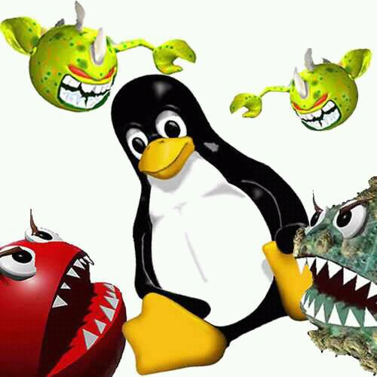

Umuman olganda Linux operastion tizimi uchun ham viruslar mavjud ammo ularni topish juda qiyin.
Operastion tizimning xavfsizlik mexanizmi sodda va ishonchli tuzilgan: operatsion tizimning ishlashiga bevosita ta'sir qiluvchi va xavf tug'diruvchi omillar(tizim sozlashlarini o'zgartirish, dasturlarni o'rnatish va o'chirish uchun administrator paroli so'raladi) yuzaga kelmaydi.
Administrator ruxsatisiz tizimda hech qanday o'zgartirish kiritib bo'lmaydi. Linux muxiti faqat siz ruxsat bergan dastur uchun zarur jarayonni ishga tushiradi.

Slide 8
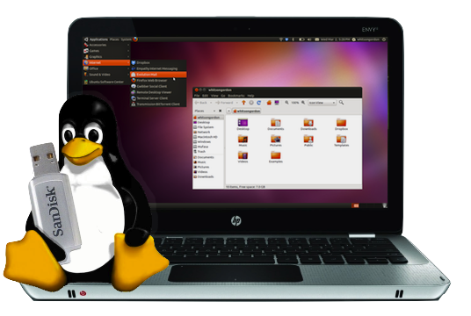
Linux o'rnatish jarayoni biroz qiyin
Linux distributivi turiga qarab, uni o'rnatish jarayoni farq qiladi. Ba'zi distributivlarda Windows kabi grafik muxit mavjud bo'lsa, ba'zilarida konsol muxitida o'rnatish amalga oshiriladi.
Ana shu konsol muxiti buyruqlar bilan ishlashni talab qiladi. Bu esa hamma foydalanuvchilarni qo'lidan kelmaydi.

Slide 9
Linux geymerlar uchun emas. Hozirgi kunga kelib Linux operatsion tizimi uchun yaratilgan o'yinlar Windows uchun yaratilgan o'yinlar bilan tenglasha olmaydi. Linux ni tanlagan foydalanuvchi undan o'yin o'ynashni niyat qilmasligi aniq. Agar siz kelajakda katta video xajmdagi o'yinlarni o'rnatish niyatingiz bo'lsa, u holda Windows ni tavsiya qilamiz. Linux, mohir dizaynerlar uchun emas. Afsuski, bu xaqiqat. Ammo bu sizning qaysi soxa mutaxassisi ekanligingizga ham bog'liqdir. 3D grafikasi bilan ishlovchi dizaynerlar uchun Linux operastion tizimi da Blender dasturi qo'l keladi. Ammo ushbu dastur 3ds Max kabi natija bermasligi mumkin. Yoki bo'lmasa Windows dagi Adobe Photoshop uchun Linux da GIMP dizaynerlik dasturi mavjud.

Slide 10
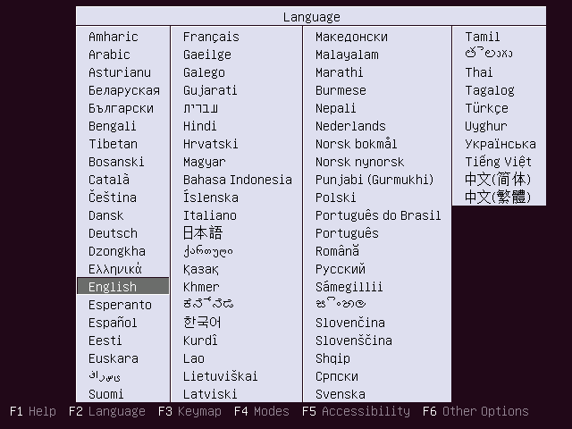

Slide 11
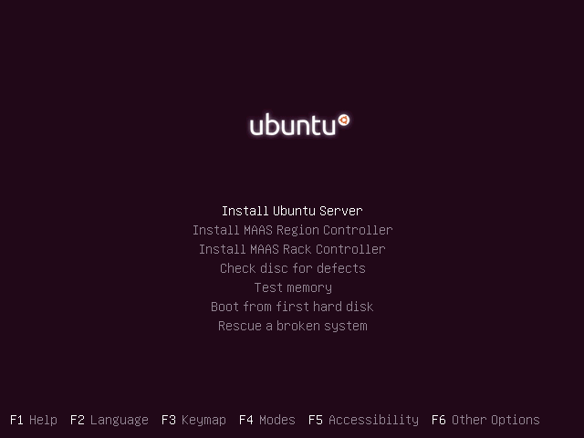

Slide 12
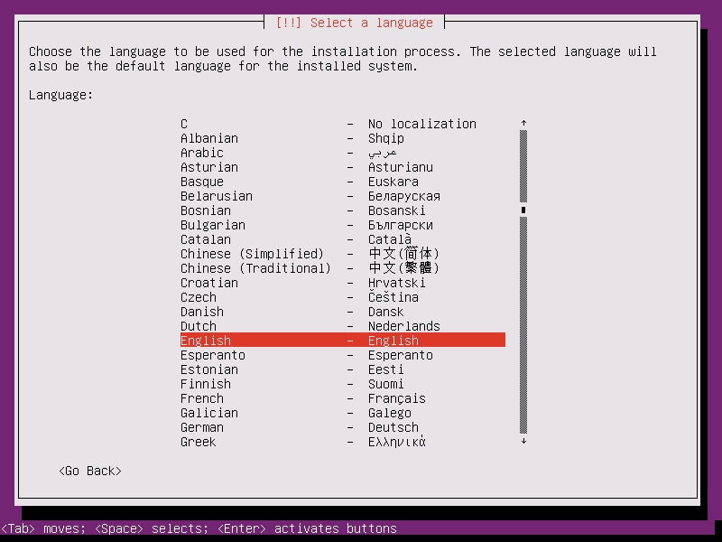

Slide 13
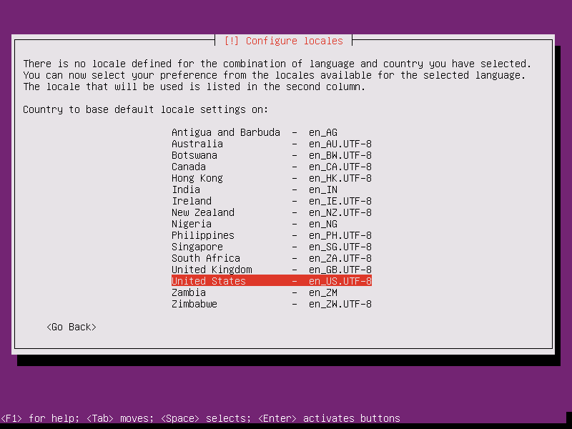

Slide 14
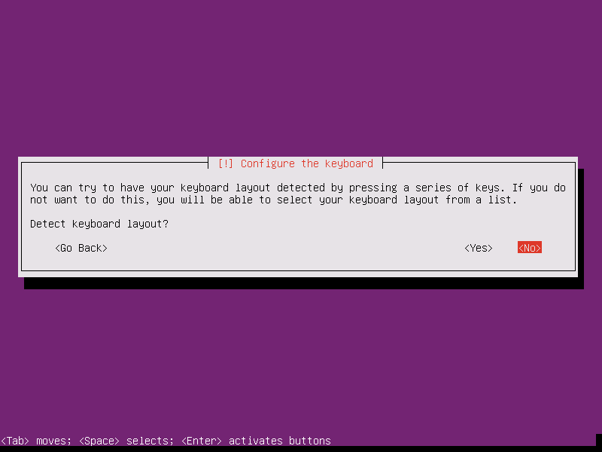

Slide 15
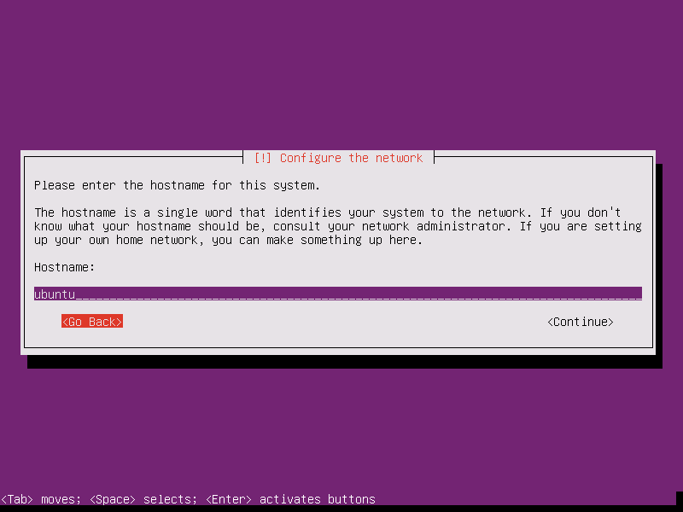

Slide 16
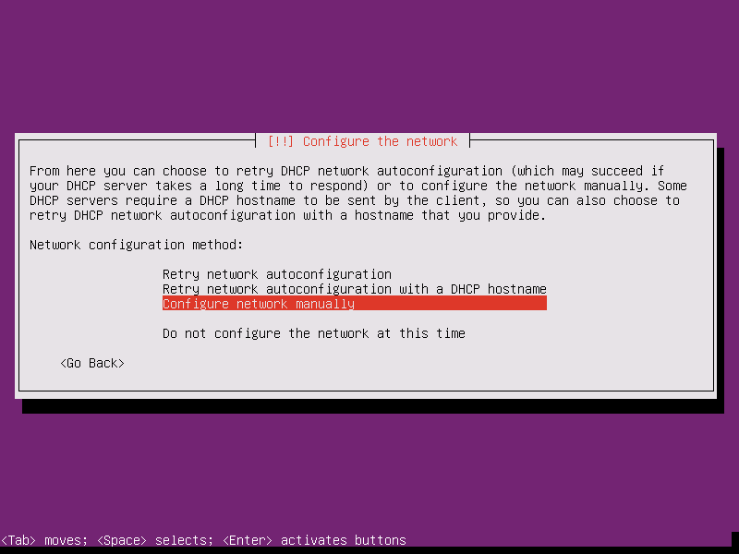

Slide 17
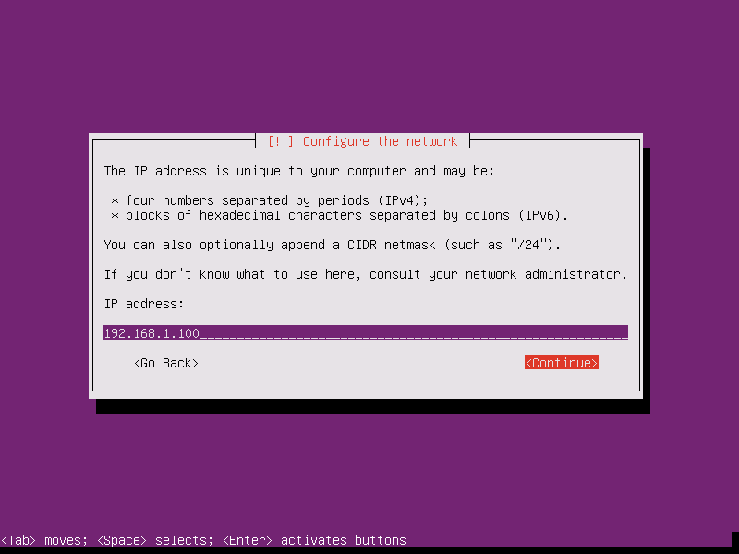

Slide 18
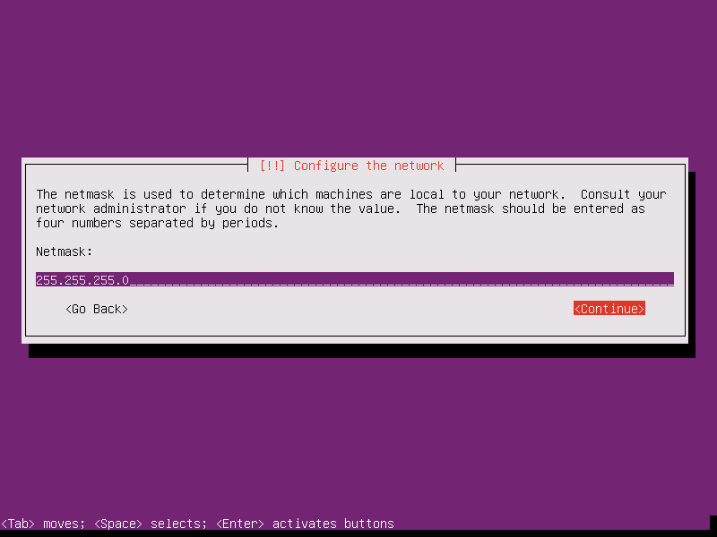

Slide 19
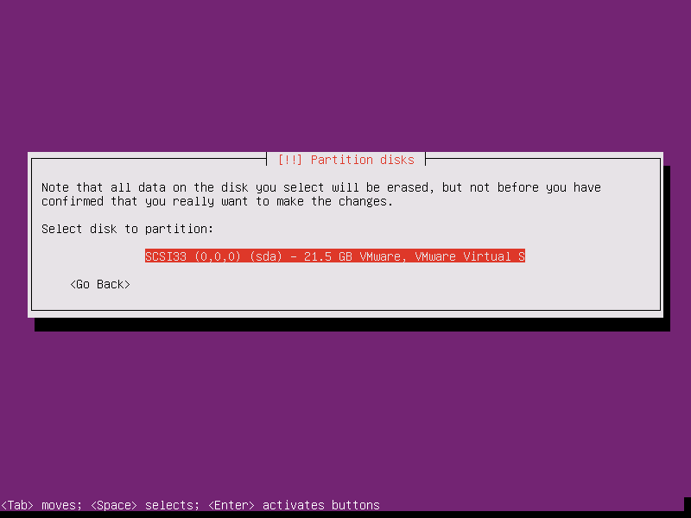

Slide 20
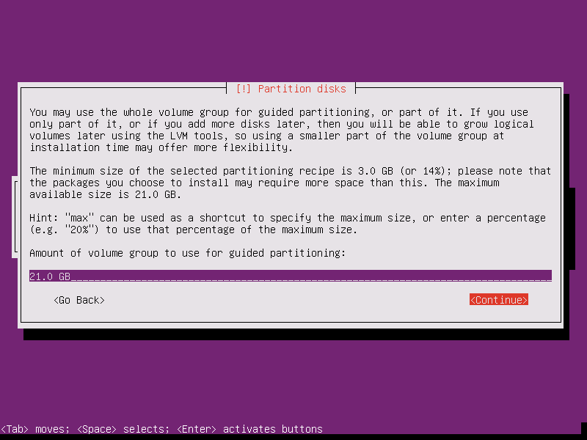

Slide 21
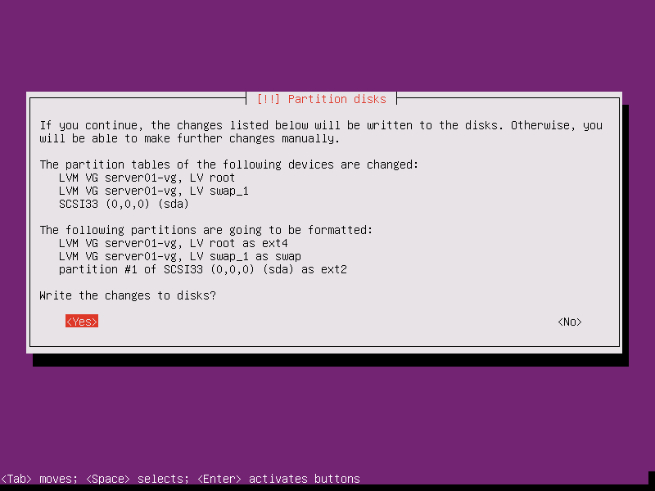

Slide 22
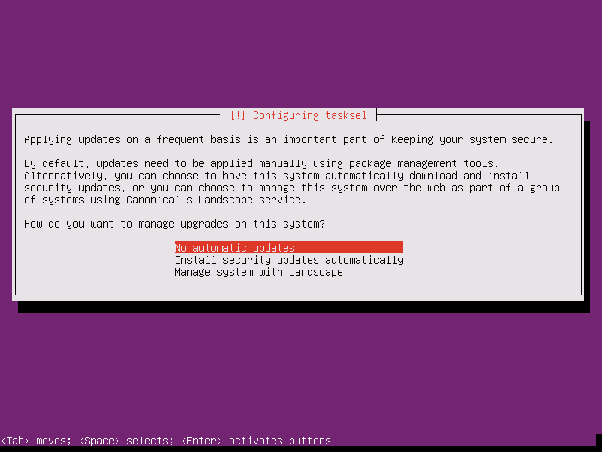

Slide 23
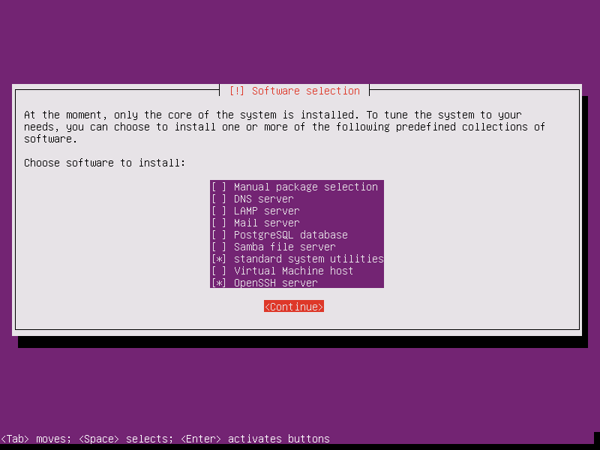

Slide 24
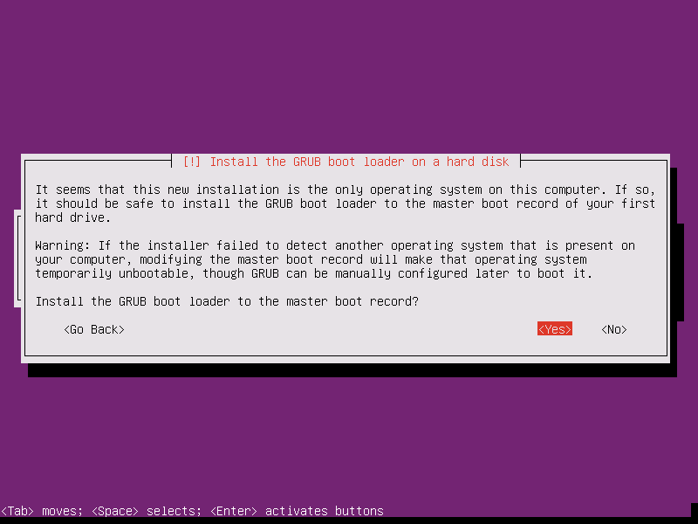

Slide 25
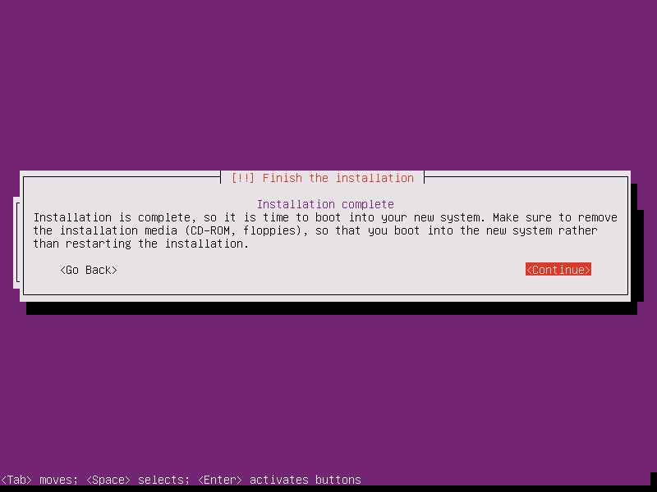

Slide 26
